Slide 1
BÀI 15
EM TUÂN THỦ
QUY ĐỊNH
NƠI CÔNG CỘNG

Slide 2
RA CHƠI VƯỜN HOA
KHỞI ĐỘNG
?
Bạn nhỏ trong bài hát tuân thủ quy định nơi công cộng như thế nào?

Slide 3
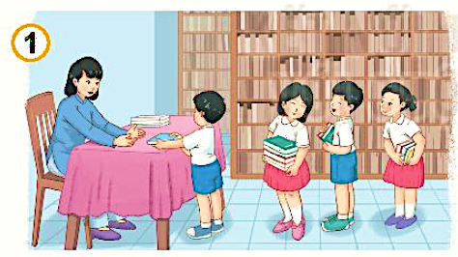
KHÁM PHÁ
1
Quan sát tranh và trả lời câu hỏi:
Nêu những quy định cần tuân thủ ở nơi công cộng trong các bức tranh
Xếp hàng khi mượn sách ở thư viện.

Slide 4
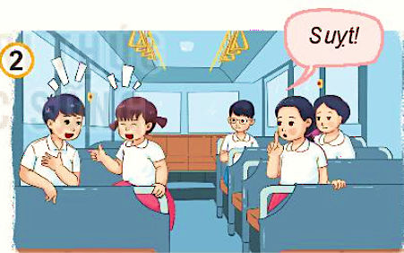
Không gây ồn ào khi ở trên các phương tiện công cộng.

Slide 5
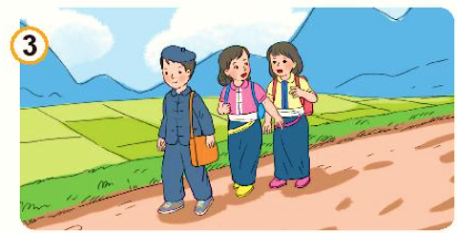
Tuân thủ quy định an toàn giao thông:
Đi sát lề đường phía bên phải

Slide 6
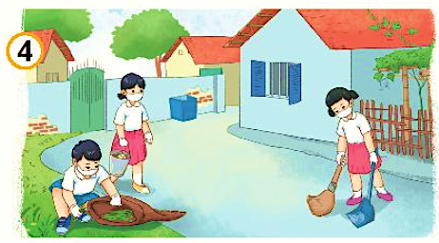
Giữ vệ sinh đường làng, ngõ xóm.

Slide 7
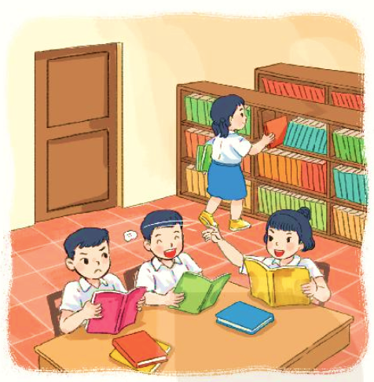
KHÁM PHÁ
2
Đọc các tình huống sau và trả lời câu hỏi:
Những việc làm này đem lại hậu quả gì?
1
Các bạn đang đùa nghịch trong thư viện.

Slide 8
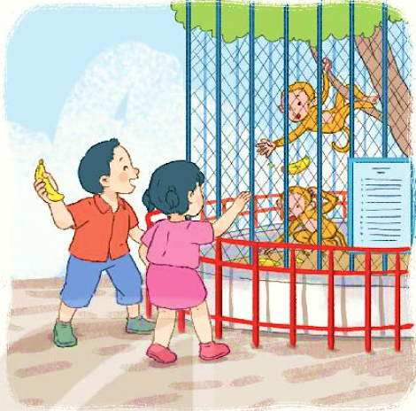
2
Khi đến vườn bách thú, Mạnh ném đồ ăn vào chuồng thú.

Slide 9
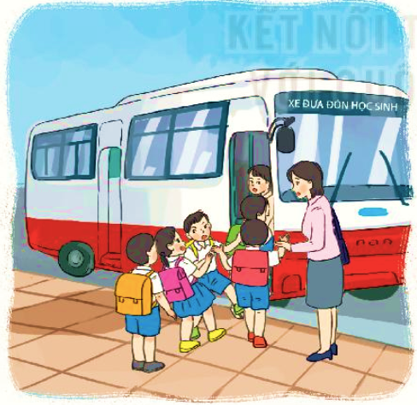
3
Một số bạn chen lấn, xô đẩy khi lên xe.

Slide 10
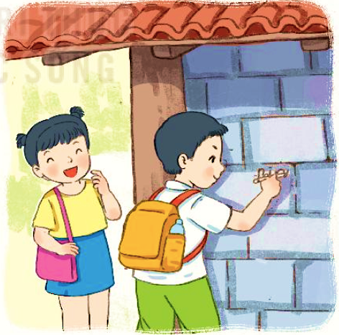
4
Khi tham quan khu di tích lịch sử, một số bạn viết tên mình lên bức tường.

Slide 11
?
Theo em, việc tuân thủ quy định nơi công cộng có ích lợi gì?
Ghi nhớ
Tuân thủ quy định nơi công cộng là trách nhiệm của mỗi người.
Việc tuân thủ quy định nơi công cộng giúp chúng ta có môi trường xanh, sạch, đẹp, thoáng mát,…
Thể hiện sự văn minh, lịch sự của mỗi người.

Slide 12
1
Em đồng tình hay không đồng tình với những việc làm nào sau đây? Vì sao?
LUYỆN TẬP
1
2
Hoa nói cười rất to khi vào bệnh viện thăm ông bị ốm.
Lan và mẹ xếp hàng mua vé vào tham quan khu di tích lịch sử.
3
Hải và các bạn luôn đi đúng phần đường cho người đi bộ và nhắc nhở nhau không tụ tập dưới lòng đường.
4
Trong rạp xiếc, một đám học sinh liên tục đứng lên, ngồi xuống và nói cười rất thoải mái.

Slide 13
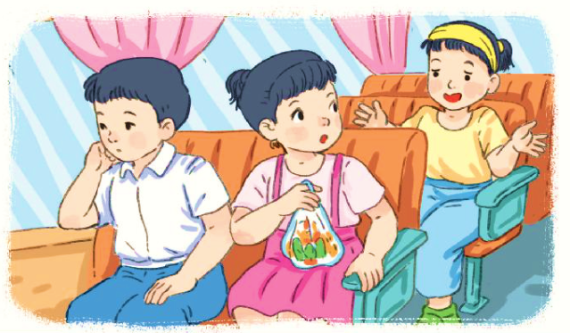
LUYỆN TẬP
2
Đóng vai xử lí các tình huống sau?
1
Trên ô tô, em không biết vứt rác ở đâu.

Slide 14
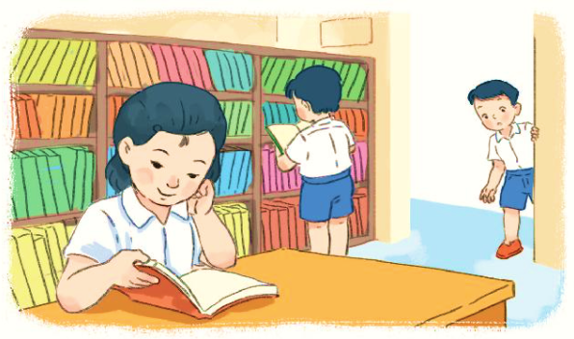
2
Bạn Hà đang ngồi đọc sách trong thư viện,
em có chuyện muốn nói với bạn

Slide 15
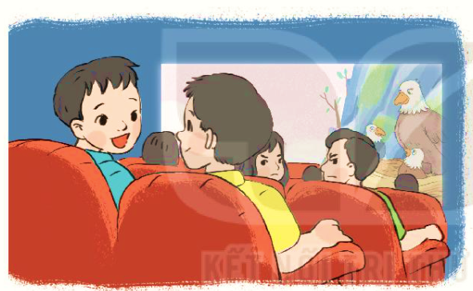
3
Trong rạp chiếu phim, bạn Long ngồi cạnh em
nói chuyện rất to làm ảnh hưởng đến người xung quanh.

Slide 16
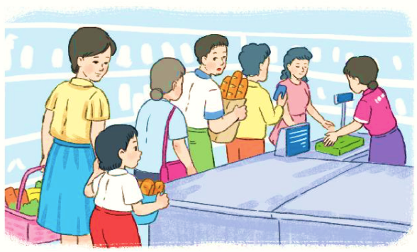
4
Em và mẹ cùng đi siêu thị, khi đến chỗ tính tiền
có rất đông người xếp hàng chờ.

Slide 17
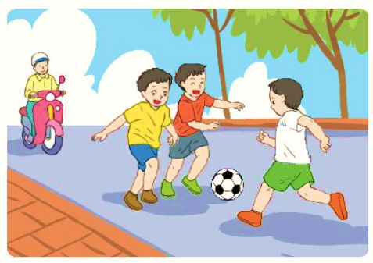
LUYỆN TẬP
3
Đưa ra lời khuyên cho bạn:
1
Huy cùng các bạn đá bóng dưới lòng đường.

Slide 18
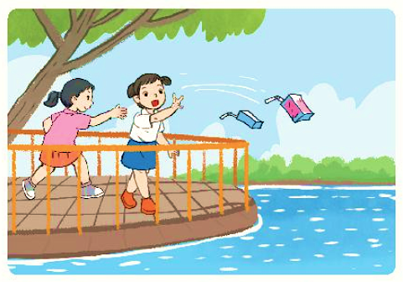
2
Lan và Ngọc ném vỏ hộp sữa xuống hồ.

Slide 19
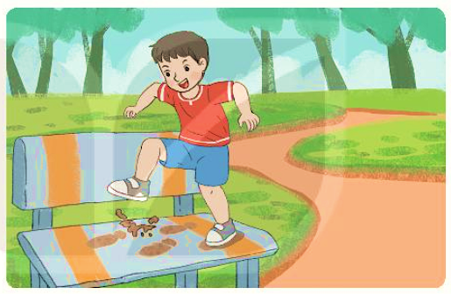
3
Mạnh giẫm chân lên ghế đá ở công viên.

Slide 20
VẬN DỤNG
Chia sẻ những việc em đã làm để tuân thủ quy định nơi công cộng.
Nhắc nhở người thân và bạn bè tuân thủ quy định nơi công cộng.

